Slide 1










BUENOS DÍAS
ORACIÓN DE LA MAÑANA
Martes
22/ 9/ 2026

Slide 2



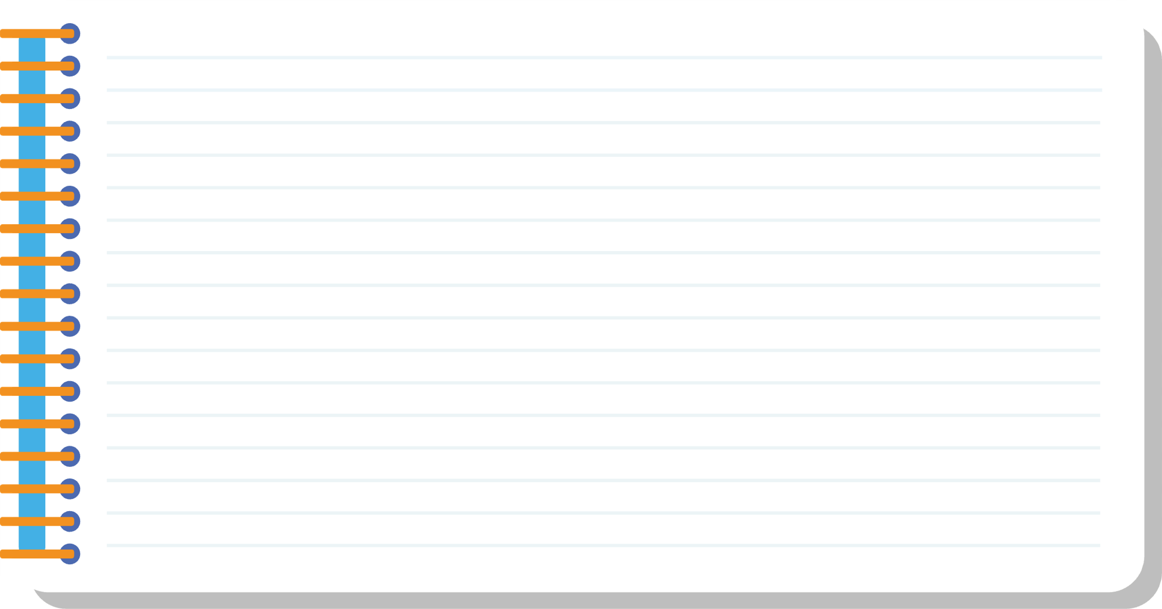



Comenzamos una nueva jornada.
En el Nombre del Padre,
del Hijo,
del Espíritu Santo.
Amén

Slide 3
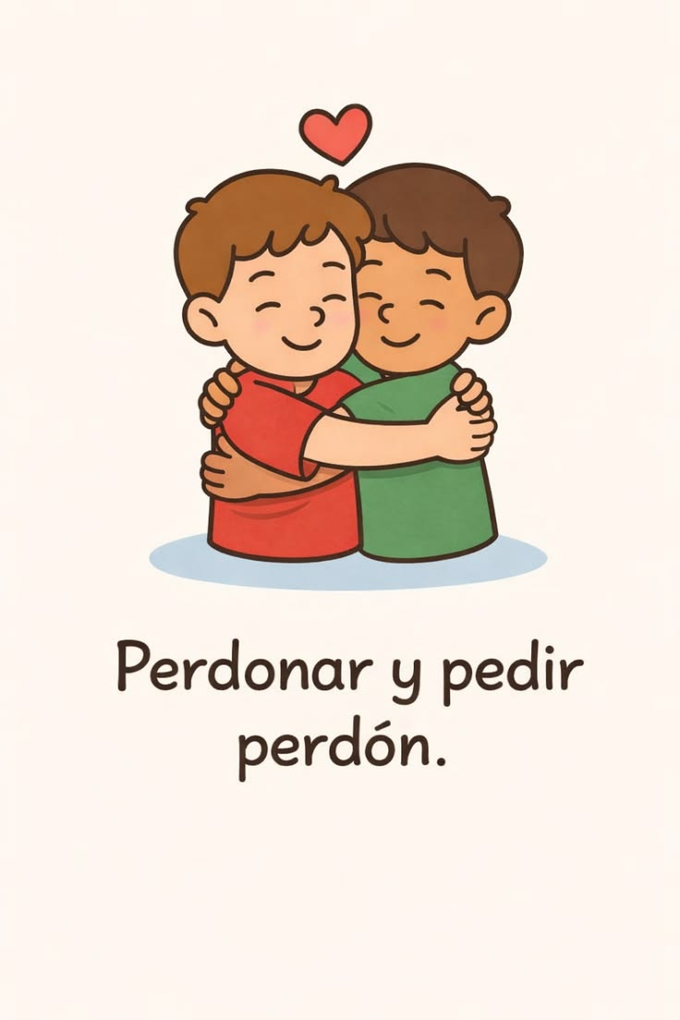
Leemos la siguiente frase
“Aquel que es incapaz de perdonar, es incapaz de amar”
Reflexionamos…
A veces nos cuesta mucho perdonar cuando alguien nos hace daño. Podemos enfadarnos, alejarnos o quedarnos pensando en lo que ha pasado. Pero cuando perdonamos, dejamos espacio para que el cariño y la amistad puedan volver a crecer. Perdonar no significa olvidar lo ocurrido, sino elegir no quedarnos atrapados en el rencor.

Slide 4

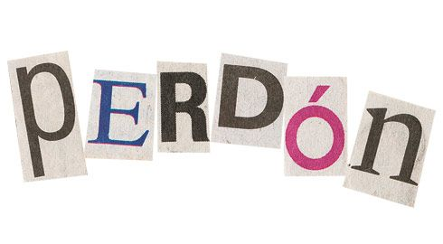
REFLEXIÓN
¿Hay alguien con quien estoy enfadado y al que podría intentar perdonar?
Hoy podemos hacer algo sencillo: intentar acercarnos a esa persona, hablar con ella o simplemente dar el primer paso para dejar atrás el enfado

Slide 5
FELIZ
Martes

